Slide 1
Interface Atendimento Oi

Slide 2
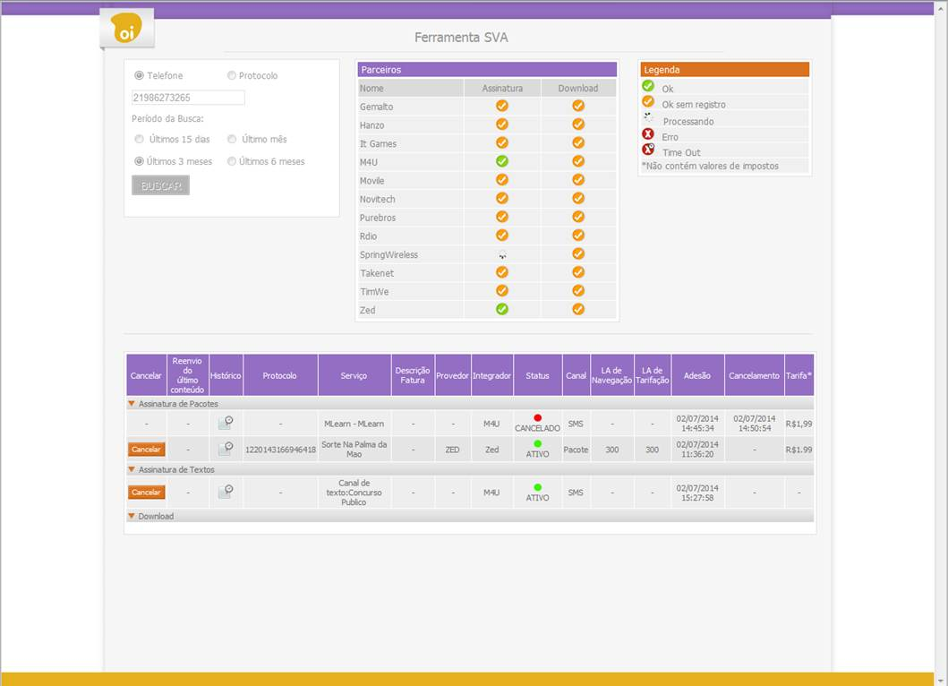
O operador do Atendimento entra com o MSISDN do cliente e o período de consulta.

Slide 3
As interfaces que foram desenvolvidas aparecem com as informações aqui.

Slide 4
O operador do Atendimento verifica quais parceiros têm serviços ativos ou cancelados para o cliente.
Legenda:
OK – Parceiro retornou resultados
OK sem registro – Parceiro retornou resultados, mas sem nenhum serviço comprado.
Processando – Ainda processando o pedido
Erro – Retorno de erro no processamento
Time out – Pedido expirou

Slide 5
Se necessário, o operador clica no ícone de pedir o histórico de transações desse serviço específico para verificar as informações de assinatura, renovações e cancelamento.

